Slide 1
«По места боевой
славы Крыма»
Ни камню скорби, Ни камню Славы Не заменить Погибшего солдата. Да будет вечной О героях память!

Slide 2
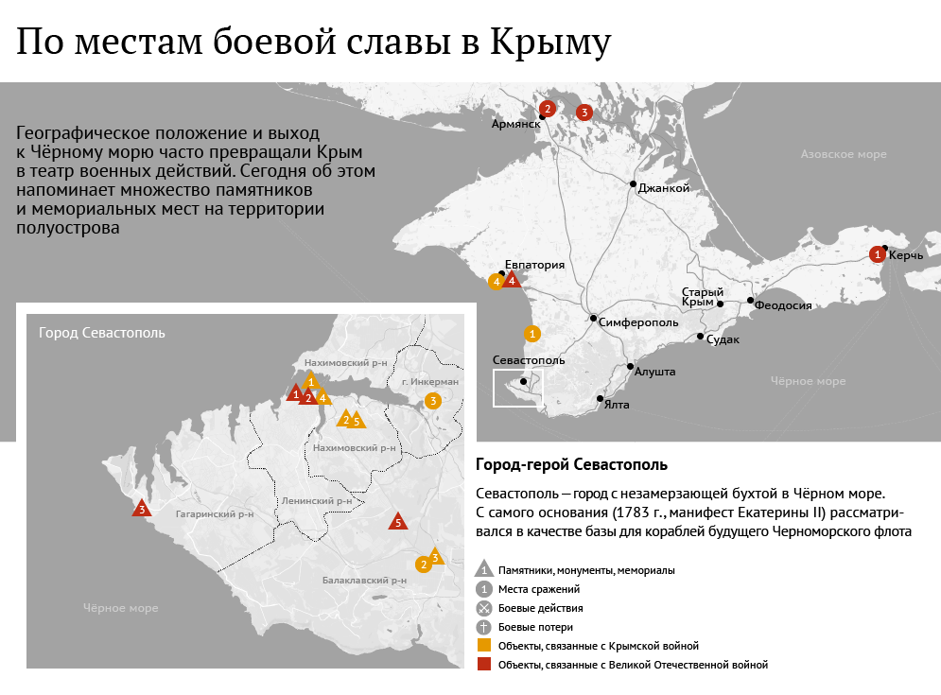

Slide 3
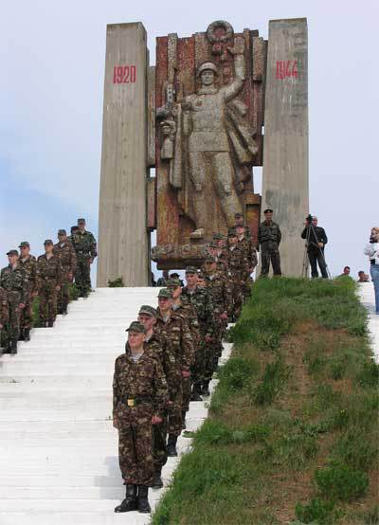
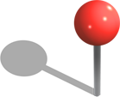
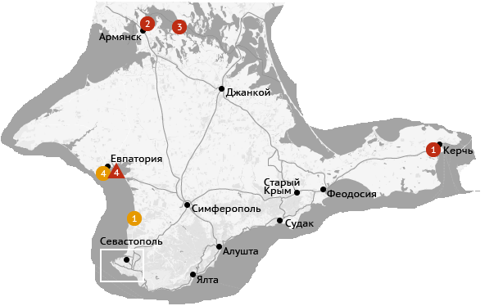
Перекоп — боевая слава прошлого века
В годы Великой Отечественной войны Перекоп снова стал ареной жестоких боёв.В 1941г. 156-я стрелковая дивизия генерала П.В.Черняева обороняла Перекопские позиции от фашистских войск под командованием Манштейна. Гитлеровцы имели троекратный перевес си.После 9 дней упорных сражений, 28 сентября , советские войска оставили Перекопские позиции.
В ноябре 1943г. войска 4-го Украинского фронта под командованием генерала армии Ф. И.Толбухина, прорвав оборону противника у реки Молочной, вышли к Перекопу.

Slide 4
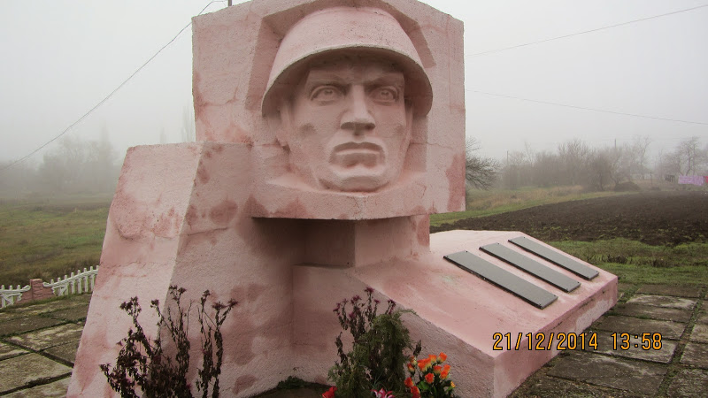
Бессмертный Полк на перекопской земле.
В братской могиле захоронены останки 47 воинов 417-го стрелкового полка 156-й стрелковой дивизии (командир полковник Юхимчук А.Х.) и 271-й стрелковой дивизии 51-й армии, 1-го батальона 7-й бригады морской пехоты (командир капитан Г.Ф.Сомин), погибшие в октябре 1941 года в упорных боях у села Асе (ныне Пролетарка) с немецко-фашистскими захватчиками. В 1967 году на могиле установлен памятник

Slide 5
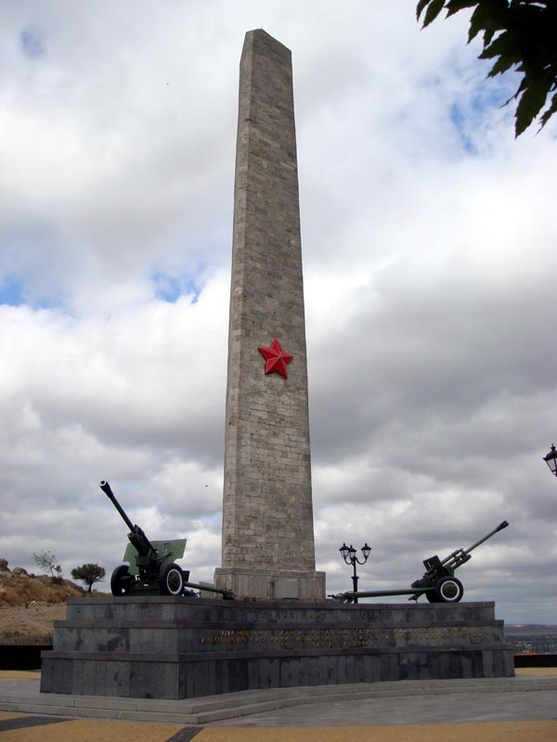
Керчь – город-герой!
Керчь была одним из первых городов, попавших под удар немецко-фашистских войск в начале войны. За все время через нее четырежды проходила линия фронта и за годы войны город был дважды оккупирован немецко-фашистскими войсками, в результате чего было убито 15 тысяч мирных жителей.
Символом города-героя Керчи стал Облелиск Славы на горе Митридат. Монумент посвящен павшим в сражениях за освобождение Крыма в период с ноября 1944 г по апрель 1944 г. Открытый 8 августа 1944 г, он стал первым памятником ВОВ на территории СССР.
Обелиск Славы на горе Митридат

Slide 6
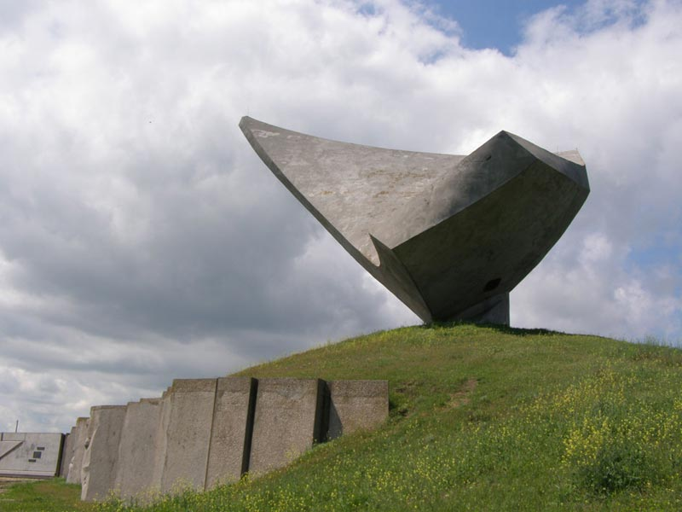
«Огненная земля»
Самой крупной десантной операцией во времена войны был Керченско-феодосийский десант.
Ночью, 1 ноября 1943 года, 18 автоматчиков заняли небольшой курган у поселка Эльтиген. Все эти герои погибли на взятом плацдарме, но не пропустили врага. Продолжавшийся 40 дней непрерывный бой вошел в историю под названием «Огненная земля». Этот подвиг, с которого началось освобождение Керченского пролива, положил начало освобождению Крымского полуострова.
Парус – памятник Эльтигенскому десанту

Slide 7
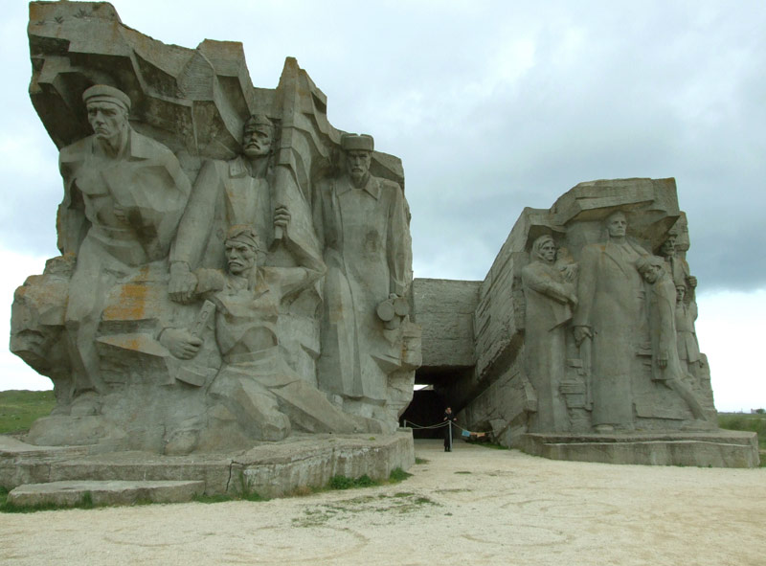
«Умираем, но в плен не сдадимся!»
Защитники Керчи ели траву, слизывали воду со стен, задыхались от газа, но не сдались!
16 мая 1942 года, после того как наши войска отступили через Керченский пролив на «материк», начальник отдела военной подготовки штаба Крымского фронта полковник Павел Ягунов вместе с будущей подземной армией, не успевшей эвакуироваться, спустился в подземелья Аджимушкайских каменоломен.
Их было 15 тысяч, в том числе 2 тысячи - гражданские жители Керчи.
Оборона в каменоломнях Аджимушкая длилась 170 суток.
Именно здесь фашисты впервые применили нервно-паралитический газ.
Композиция над музеем обороны Аджимушкайских каменоломен

Slide 9
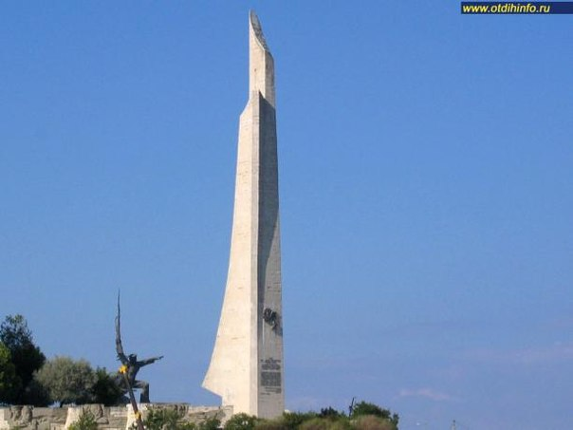
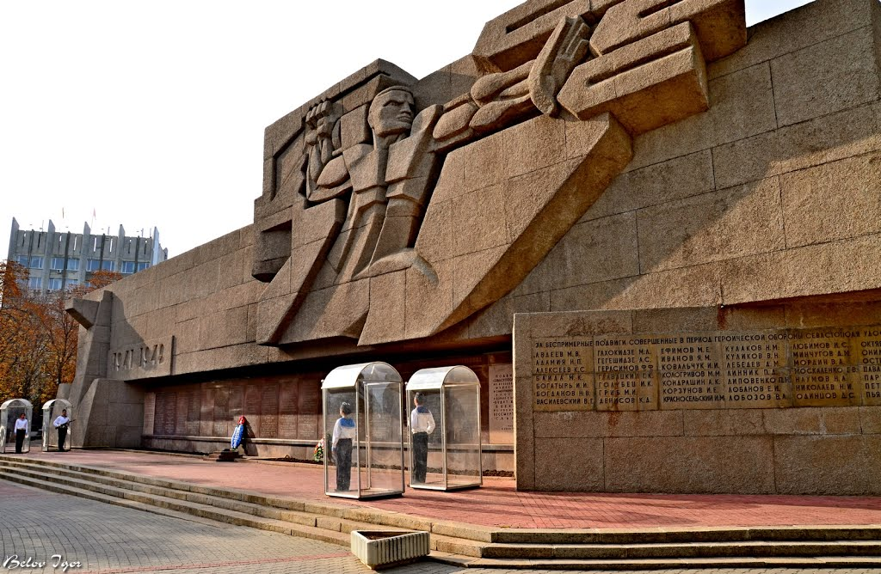
«Севастополь – город -герой!»
Героическая оборона Севастополя продолжалась 250 дней (сентябрь 1941 – июль 1942 гг.)
Обелиск города -героя
Мемориал героической обороны Севастополя 1941-1942 гг.

Slide 10
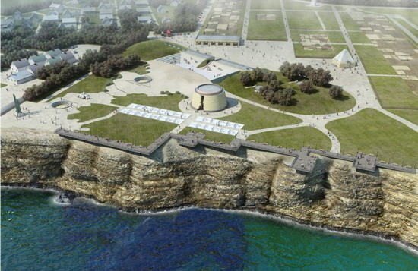
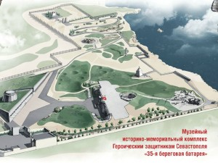
«Севастополь – город -герой!»
Музейный комплекс
защитникам Севастополя «35 –я береговая батарея»
Музейный историко-мемориальный комплекс Героическим защитникам Севастополя «35-я береговая батарея» создан на месте трагических событий окончания обороны города в июне-июле 1942 года.

Slide 11
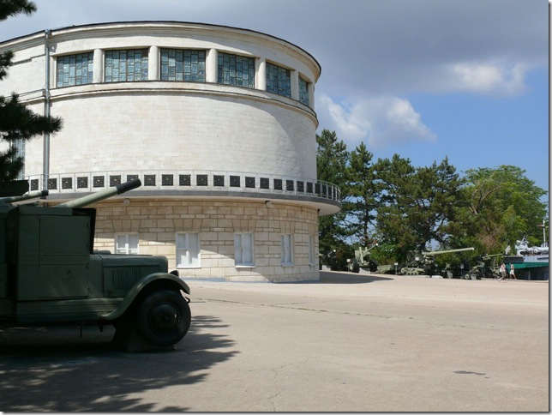
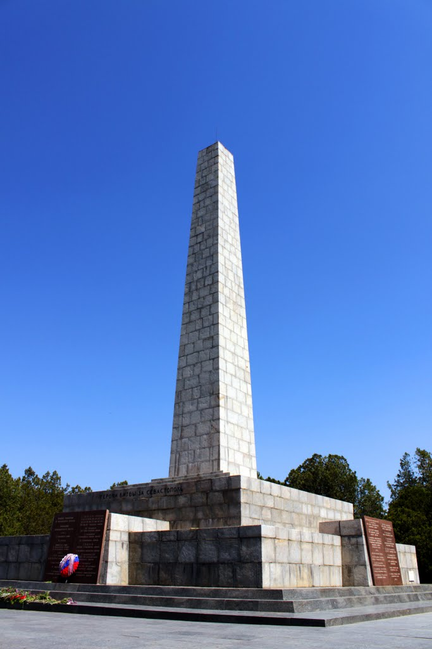
«Севастополь – город -герой!»
Штурм Сапун- горы 7 мая 1944 года
7 мая 1944 года в 10 часов 30 минут советские войска перешли в наступление на участке Сапун-гора— Карань. Ожесточенными были бои в районе Сапун-горы, где часами длился бой за каждую траншею. Тысячи бойцов и командиров проявили в этот день невиданный героизм.
В 19 часов 30 минут первыми вышли на гребень Сапун-горы воины 77-й и 32-й гвардейской стрелковых дивизий.
К исходу дня 9 мая был полностью освобожден Севастополь
Диорама
«Штурм Сапун-горы»

Slide 12
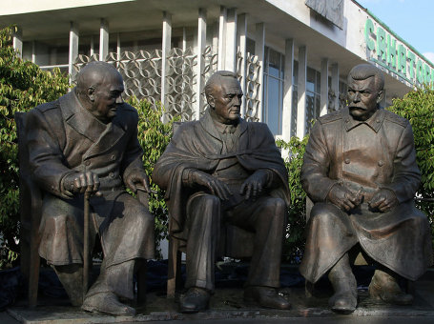
«Ещё была война, но уже думали о будущем мире!»
ЯЛТИНСКАЯ (КРЫМСКАЯ) КОНФЕРЕНЦИЯ руководителей трех держав — союзников по Антигитлеровской коалиции: от СССР — И. В. Сталин, США — Ф. Д. Рузвельт, Великобритании — У. Черчилль — состоялась 4—11 февраля 1945 г. в Ялте (Крым) на завершающем этапе Второй мировой войны 1939-1945 гг.
Ялтинская конференция

Slide 13
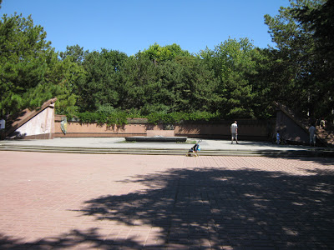
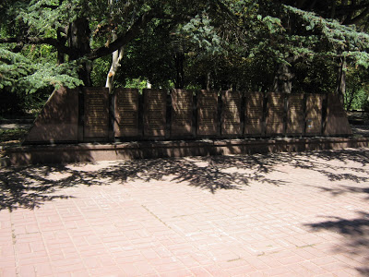
Память о них вечна!
Аллея славы расположена возле Вечного огня в Гагаринском парке.
Аллея состоит из 10 гранитных плит, на которых высечены имена 54 симферопольцев, удостоенных звания Героев Советского Союза, имена 4 кавалеров Орденов Славы 3-х степеней, и 2 ветеранов, награжденных 4-мя медалями "За отвагу", возглавляет список героев дважды Герой Советского союза Амет-Хан Султан.
Аллея Славы

